Slide 1
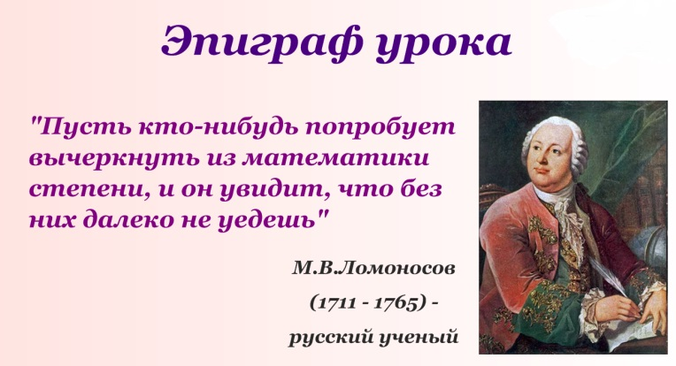

Slide 2
Умножать и делить
Степень в степень возводить…
Свойства эти нам знакомы
И давно уже не новы.
Пять несложных правил этих
Каждый в классе уж ответил

Slide 3
Открытый урок по алгебре в 7 классе «Степень с натуральным показателем»
Учитель математики Джамбаева Фатима Назировна,
МБОУ «СОШ а. Верхний Учкулан»

Slide 4
Цели и задачи урока:
Ваша задача показать свои знания свойств степени с натуральным показателем и умение применять их при выполнении различных заданий.

Slide 5



$${\left(\frac{a}{b}\right)}^{n}$$
ПОВТОРИМ основные свойства степени с натуральным показателем
a^{m} ⋅ a^{n}
1
a^{m}: a^{n}
a
(a^{m})^{n}
a^{n} b^{n}
(ab)^{n}
a^{m+n}
$$\text{a}\text{n} \\ \text{b}\text{n}$$
a^{m-n}
a⁰
a^{mn}
$${\text{a}\text{n}\text{b}}^{n}$$
a¹

Slide 6
Актуализация знаний
1)х⁵х⁷; 8) а⁴а⁰;
2)к⁹ : к⁷;
3)5 •5²; 9) (-b)(-b)³(-b);
4) с⁴ : с;
5)у⁴у⁶у
6)ссс³;
7)х⁹ : х^{m};

Slide 7

Исключи лишнее
-1

Slide 8
А сейчас немного истории. Наверняка найдутся такие, кого интересуют вопросы:
-Откуда появилось степень?
-Кто её придумал?
-Как раньше её записывали?
400 лет назад французский математик Рене Декарт предложил такой способ записи произведения нескольких одинаковых множителей
5·5·5·5=5⁴
Симон Стевин занимался степенями и придумал запись для обозначения степеней, например,
3(3) + 5(2) – 4 обозначала такую современную запись:
3³ + 5² – 4
Приведите на современный язык пример и найдите его значение:
5(3) – 8(2) ∙ 2(0) + 2(3)
5³ – 8² ∙ 2⁰ + 2³ = 125 – 64 ∙ 1 + 8 = 69

Slide 9
https://resh.edu.ru/subject/lesson/7232/control/2/304309

Slide 10
1 задание
Укажите, чему равен показатель степени в выражении b^{m}=c.
c
b
m

Slide 11
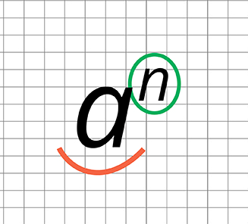
2 задание
Степень числа
Назовите названия компонентов выражения.
a-
основание степени
n-
показатель степени

Slide 12
3 задание
Чему равно произведение? a² · a⁴ · a⁵ · a⁹
a²⁰
a¹⁹
a²¹⁰
a³⁶⁰

Slide 13
4 задание
Каждому выражению поставьте в соответствие его значение.
a¹⁰
а³⋅а⁵
а⁴⋅а⁶
(а³)⁵
(а⁴)⁶
a⁸
a²⁴
a¹⁵

Slide 14



5 задание
Сравните числа, не выполняя вычислений
71⁰ |  | 1
(−267)⁶ |  | 1
(−26)³ |  | -1
(−6,7)² |  | (−6,7)³

Slide 15
6 задание
Найдите значение выражения.
((а+b)¹¹:(a+b)⁸)¹²
(а+в)³⁵
(а+в)³¹
(а+в)¹⁵
(a+в)³⁶

Slide 16
7 задание
Найдя значения выражений, вы разгадаете кроссворд:
81:3⁴=
1
^{1.}
^{2.}
^{3.}
С Т Е П Е Н Ь
3⋅2⁵ ⁼
96
О С Н О В А Н И Е
(−6)²⋅10=
360
П О К А З А Т Е Л Ь

Slide 17
А теперь посмотрим, какие есть примеры заданий по нашей теме на платформе Учи.ру
Найдите значения выражения
а)10² · 10³ · 10 : 10⁵
10
б)(-12)² - (-4)³
208
в) 8¹⁶⋅8¹⁰
8²⁴
64

Slide 18
8² *5³
20²
А сейчас я хочу вам показать примеры по нашей теме «Степень», которые у нас встречаются в заданиях ГИА по математике
20
2) 2¹²
4² * 8²
4
3)3⁹ *27³
9⁸
9

Slide 19

Магический квадрат
Заполните свободные клетки квадрата так, чтобы произведение выражений каждого столбца, каждой строки и каждой диагонали равнялась X¹⁵
x⁶
x⁸
x⁶
x
x³
x⁷
x⁵
x²
x⁹
x⁴

Slide 20
Вариант 2
ТЕСТ
Вариант 1
1.Чему равно значение выражения?
(2³)²⋅14
1.Чему равно значение выражения?
(3²)²⋅13
а)188
б)896
а)1053
в)250
б)1231
в)156
2.Выполните вычисления:
(5⋅2⁴)³
2.Выполните вычисления:
(7⋅5²)²=
а)31 275 б)85327
в)30 625
а)500 000
б)724 500
в)512 000
3.Выделите верный ответ.
m⁸⋅m¹¹⋅m¹³=
3.Выделите все неверные ответы.
y⁴⋅y¹⁵⋅y¹⁰=
а)m³²
б)m³⁰ в)m¹⁰²
в) у²⁹
а)y²⁵
б) y³⁰

Slide 21
Вариант 2
Самопроверка
Вариант 1
1.Чему равно значение выражения?
(2³)²⋅14
1.Чему равно значение выражения?
(3²)²⋅13
б)896
а)1053
2.Выполните вычисления:
(5⋅2⁴)³
2.Выполните вычисления:
(7⋅5²)²=
в)512 000
в)30 625
3.Выделите верный ответ.
m⁸⋅m¹¹⋅m¹³=
3.Выделите все неверные ответы.
y⁴⋅y¹⁵⋅y¹⁰=
а)m³²
а)y²⁵
б) y³⁰

Slide 22
Домашнее задание:
Составить задание для своего соседа по теме «Свойства с натуральным показателем» типа «Найди ошибку»

Slide 23
урок был интересен и полезен для меня,
я хорошо работал,
всё понимал,
мне было достаточно комфортно
урок был интересен и в определенной степени полезен для меня я принимал участие, но понимал не все задания,
с домашним заданием, думаю, справлюсь
3
пользы от урока я получил мало, я не очень понимаю, о чем идет речь, мне это не понятно, не нужно, не интересно,
домашнее задание я не смогу сделать.

Slide 24
Итоги урока
Но кроме понятия «Степень с натуральным показателем» есть и другие понятия как «Степень с отрицательным показателем», «Степень с дробным показателем». Но об этом вы узнаете позже, в 8, 9 классах.
Задания на степени с натуральным показателем присутствуют в ОГЭ и ЕГЭ. Посмотрите на эти примеры. Некоторые из них вы уже можете решить, а другие вам ещё придется изучать.
Исаак Ньютон в 1677 году впервые описал действие возведения числа в отрицательную и дробную степени и обобщил формулы для всех видов степеней. Но это предмет нашего будущего изучения.

